Slide 1
การส่งผ่านราคา: ข้าว

Slide 2
ขอบเขตการศึกษา
การส่งผ่านราคาทั้งในแนวดิ่งและแนวระนาบ
แนวดิ่ง: ราคาเกษตรกร ราคาขายส่ง และราคาส่งออก แบ่งข้าว 3 ชนิด
แนวระนาบ:
ราคาเกษตรกรของพื้นที่เพาะปลูกสำคัญ
ราคาเกษตรกรระหว่างข้าวหอมมะลิ ข้าวเจ้าอื่น และข้าวเหนียว
ราคาส่งออกไทย เวียดนาม และอินเดีย

Slide 3
วิธีการศึกษา
การทดสอบความนิ่ง
การกำหนดแบบจำลอง (Model Specification)
การเลือกจำนวนย้อนหลัง
การเลือกรูปแบบของ Deterministic Terms
การทดสอบความสัมพันธ์ระยะยาวด้วยวิธีของ Johansen
การตรวจสอบแบบจำลอง (Model Checking)
การทดสอบ Serial Autocorrelation/ Heteroscedasticity/ Normality
การวิเคราะห์แบบจำลอง (Model Analysis)
การทดสอบ Granger Causality
การทดสอบกฎราคาเดียว (Law of One Price)
การวิเคราะห์ปฏิกิริยาการตอบสนองต่อความเปลี่ยนแปลง (Impulse Response Function)
การทดสอบความอสมมาตรของการส่งผ่านราคา (bivariate model) ?

Slide 4
ผลการศึกษา

Slide 5
การส่งผ่านราคาแนวดิ่ง

Slide 6
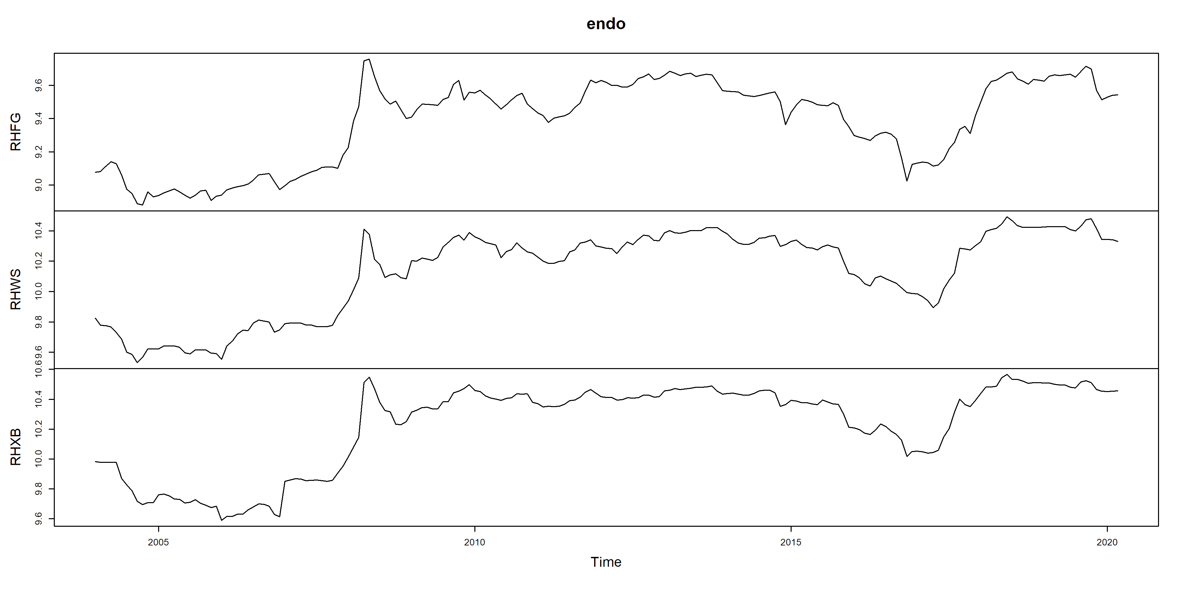
ราคาข้าวหอมมะลิ (เกษตรกร ขายส่ง และส่งออก)
จากกราฟ ข้อมูลราคา มีแนวโน้ม และสังเกตเห็นว่ามีราคาเพิ่มขึ้นมากในปี 2008 ซึ่งเป็นปีที่เกิดวิกฤตอาหาร หลังจากนั้นมีนโยบายจำนำข้าวที่ทำให้ราคาสูงขี้น

Slide 7
variable | level | spec | ADF_nlag | ADF_tau | DFGLS_nlag | DFGLS_tau | KPSS_nlag | KPSS_tau | Result
RHFG | d0 | trend | 12 | -3.41* | 12 | -3.23** | 16 | 0.12 | TS
 | d0 | constant | 12 | -1.55 | 12 | -0.51 | 16 | 1.94***
 | d1 | trend | 11 | -4.77*** | 11 | -4.72*** | 16 | 0.038
 | d1 | constant | 11 | -4.78*** | 11 | -4.46*** | 16 | 0.038
RHWS | d0 | trend | 9 | -2.38 | 9 | -1.98 | 14 | 0.21** | I(1)
 | d0 | constant | 9 | -1.96 | 9 | -0.22 | 14 | 1.12***
 | d1 | trend | 8 | -4.49*** | 8 | -4.36*** | 14 | 0.044
 | d1 | constant | 8 | -4.45*** | 8 | -3.59*** | 14 | 0.11
RHXB | d0 | trend | 1 | -2.39 | 1 | -2.48 | 14 | 0.20** | I(1)
 | d0 | constant | 1 | -2.1 | 1 | -1.13 | 14 | 0.89***
 | d1 | trend | 1 | -9.83*** | 8 | -1.92 | 14 | 0.069
 | d1 | constant | 1 | -9.85*** | 8 | -0.63 | 14 | 0.072

Slide 8
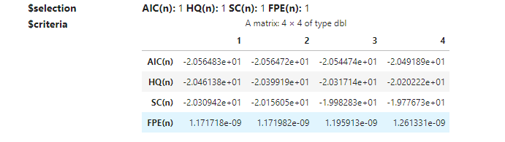
การเลือกจำนวนล่าช้า

Slide 9
######################
# Johansen-Procedure #
######################
Test type: trace statistic , without linear trend and constant in cointegration
Eigenvalues (lambda):
[1] 1.393210e-01 8.303290e-02 1.496639e-02 -2.008138e-18
Values of teststatistic and critical values of test:
test 10pct 5pct 1pct
r <= 2 | 2.91 7.52 9.24 12.97
r <= 1 | 19.64 17.85 19.96 24.60
r = 0 | 48.60 32.00 34.91 41.07
Eigenvectors, normalised to first column:
(These are the cointegration relations)
RHFG.l1 RHWS.l1 RHXB.l1 constant
RHFG.l1 1.0000000 1.000000 1.0000000 1.0000000
RHWS.l1 -0.7884391 2.802917 0.3706601 -1.5229477
RHXB.l1 -0.0501831 -3.323714 -2.7176039 0.0978597
constant -0.8566847 -3.787875 14.7672203 4.5483929
Weights W:
(This is the loading matrix)
RHFG.l1 RHWS.l1 RHXB.l1 constant
RHFG.d -0.22636633 -0.018456400 0.005687388 -2.539210e-15
RHWS.d -0.04767967 -0.009086273 0.010905426 3.975245e-16
RHXB.d -0.12457035 0.027616751 0.008513118 -1.336573e-14
Portmanteau Test (asymptotic)
data: Residuals of VAR object var_rh
Chi-squared = 99.763, df = 93, p-value = 0.297
ARCH (multivariate)
data: Residuals of VAR object var_rh
Chi-squared = 455.06, df = 432, p-value = 0.2137
JB-Test (multivariate)
data: Residuals of VAR object var_rh
Chi-squared = 3143.3, df = 6, p-value < 2.2e-16

Slide 10
Response RHFG.d :
Call:
lm(formula = RHFG.d ~ ect1 + d_foodcrisis + d_pledge + RHFG.dl1 +
RHWS.dl1 + RHXB.dl1 - 1, data = data.mat)
Residuals:
Min 1Q Median 3Q Max
-0.143200 -0.012374 0.004014 0.017591 0.211564
Coefficients:
Estimate Std. Error t value Pr(>|t|)
ect1 -0.226366 0.052710 -4.295 2.81e-05 ***
d_foodcrisis 0.072445 0.019742 3.670 0.000317 ***
d_pledge 0.019968 0.008638 2.312 0.021881 *
RHFG.dl1 0.095145 0.096011 0.991 0.322976
RHWS.dl1 0.184275 0.116436 1.583 0.115195
RHXB.dl1 0.050805 0.107806 0.471 0.638000
---
Signif. codes: 0 '***' 0.001 '**' 0.01 '*' 0.05 '.' 0.1 ' ' 1
Residual standard error: 0.04008 on 187 degrees of freedom
Multiple R-squared: 0.2707, Adjusted R-squared: 0.2473
F-statistic: 11.57 on 6 and 187 DF, p-value: 5.328e-11
Response RHXB.d :
Call:
lm(formula = RHXB.d ~ ect1 + d_foodcrisis + d_pledge + RHFG.dl1 +
RHWS.dl1 + RHXB.dl1 - 1, data = data.mat)
Residuals:
Min 1Q Median 3Q Max
-0.126992 -0.013701 0.001165 0.011850 0.286887
Coefficients:
Estimate Std. Error t value Pr(>|t|)
ect1 -0.124570 0.054262 -2.296 0.0228 *
d_foodcrisis 0.082716 0.020323 4.070 6.93e-05 ***
d_pledge 0.010363 0.008892 1.165 0.2453
RHFG.dl1 0.021957 0.098838 0.222 0.8244
RHWS.dl1 0.217526 0.119864 1.815 0.0712 .
RHXB.dl1 -0.033541 0.110981 -0.302 0.7628
---
Signif. codes: 0 '***' 0.001 '**' 0.01 '*' 0.05 '.' 0.1 ' ' 1
Residual standard error: 0.04126 on 187 degrees of freedom
Multiple R-squared: 0.1896, Adjusted R-squared: 0.1636
F-statistic: 7.29 on 6 and 187 DF, p-value: 5.174e-07
Response RHWS.d :
Call:
lm(formula = RHWS.d ~ ect1 + d_foodcrisis + d_pledge + RHFG.dl1 +
RHWS.dl1 + RHXB.dl1 - 1, data = data.mat)
Residuals:
Min 1Q Median 3Q Max
-0.189811 -0.015058 0.000568 0.016971 0.273842
Coefficients:
Estimate Std. Error t value Pr(>|t|)
ect1 -0.047680 0.055576 -0.858 0.3920
d_foodcrisis 0.037725 0.020815 1.812 0.0715 .
d_pledge 0.004044 0.009107 0.444 0.6576
RHFG.dl1 0.031581 0.101231 0.312 0.7554
RHWS.dl1 0.142378 0.122766 1.160 0.2476
RHXB.dl1 0.050553 0.113668 0.445 0.6570
---
Signif. codes: 0 '***' 0.001 '**' 0.01 '*' 0.05 '.' 0.1 ' ' 1
Residual standard error: 0.04226 on 187 degrees of freedom
Multiple R-squared: 0.09403, Adjusted R-squared: 0.06496
F-statistic: 3.235 on 6 and 187 DF, p-value: 0.004777

Slide 11
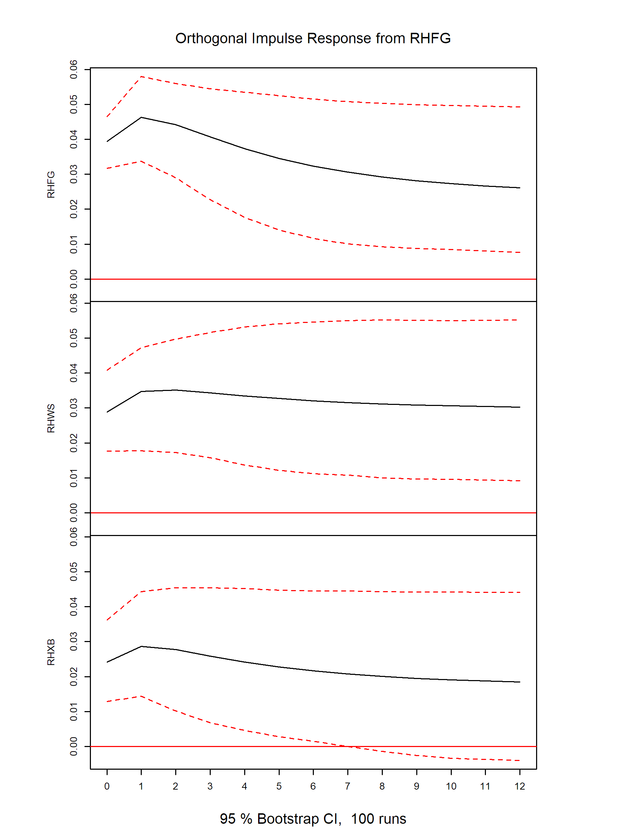
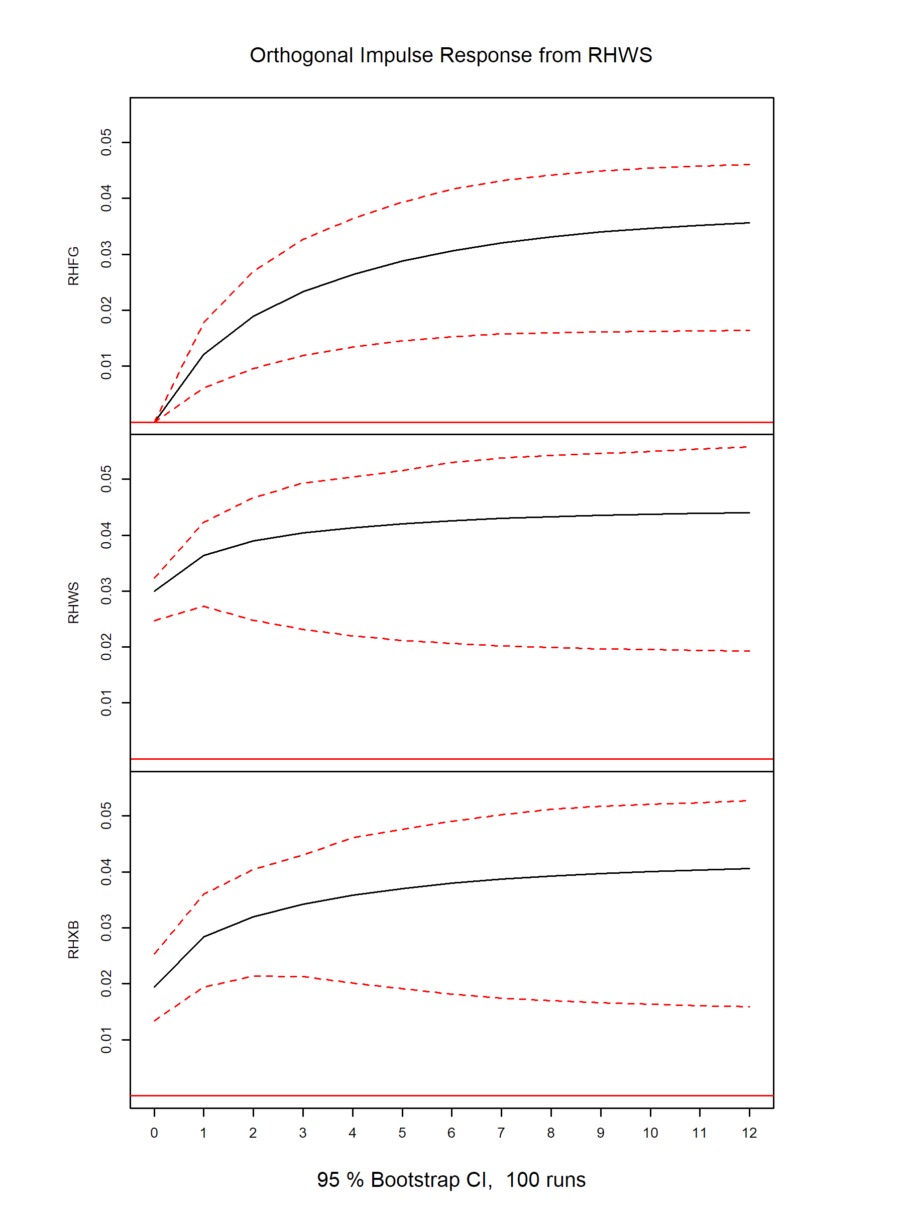
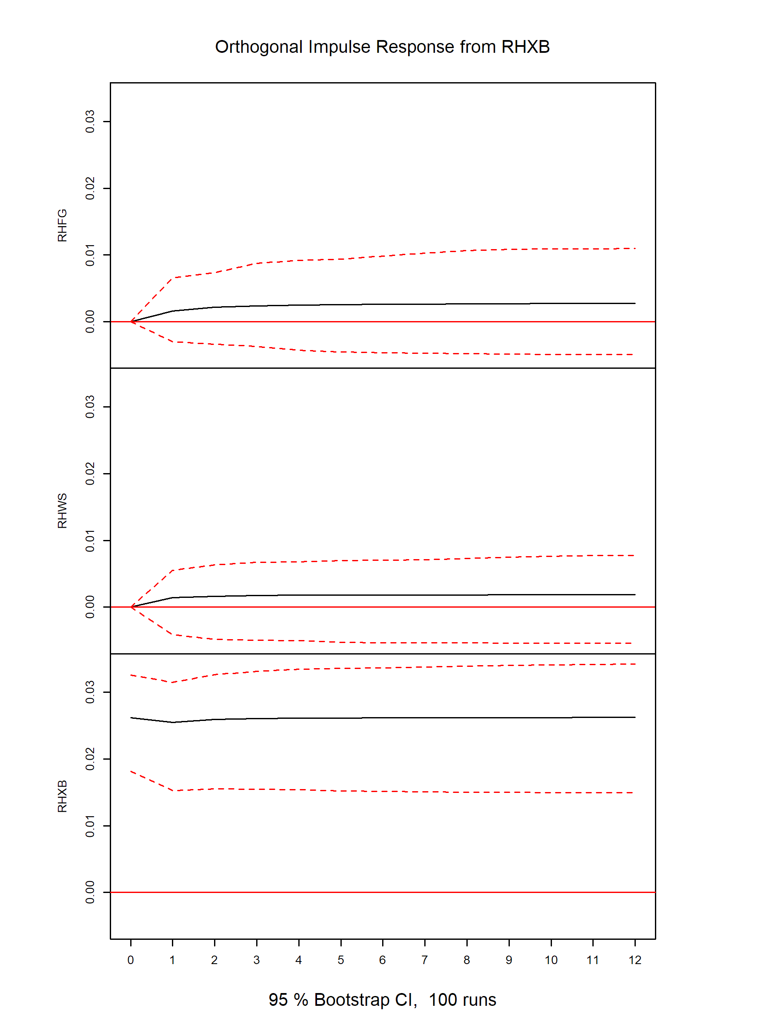
Impulse Response Function

Slide 12
######################
# Johansen-Procedure #
######################
Estimation and testing under linear restrictions on beta
The VECM has been estimated subject to:
beta=H*phi and/or alpha=A*psi
[,1] [,2] [,3]
[1,] 1 0 0
[2,] 0 1 0
[3,] -1 0 0
[4,] 0 0 1
Eigenvalues of restricted VAR (lambda):
[1] 0.1011 0.0182 0.0011
The value of the likelihood ratio test statistic:
8.38 distributed as chi square with 1 df.
The p-value of the test statistic is: 0
Eigenvectors, normalised to first column
of the restricted VAR:
[,1] [,2] [,3]
[1,] 1.0000 1.0000 1.0000
[2,] 0.2414 -0.8365 -0.7786
[3,] -1.0000 -1.0000 -1.0000
[4,] -1.5805 9.4405 8.1004
Weights W of the restricted VAR:
[,1] [,2] [,3]
RHFG.d -0.1453 0.0053 0.0013
RHWS.d -0.0393 0.0161 0.0011
RHXB.d 0.0113 0.0071 0.0020
Law of One Price does not hold

Slide 13
การส่งผ่านราคาแนวระนาบ

Slide 14
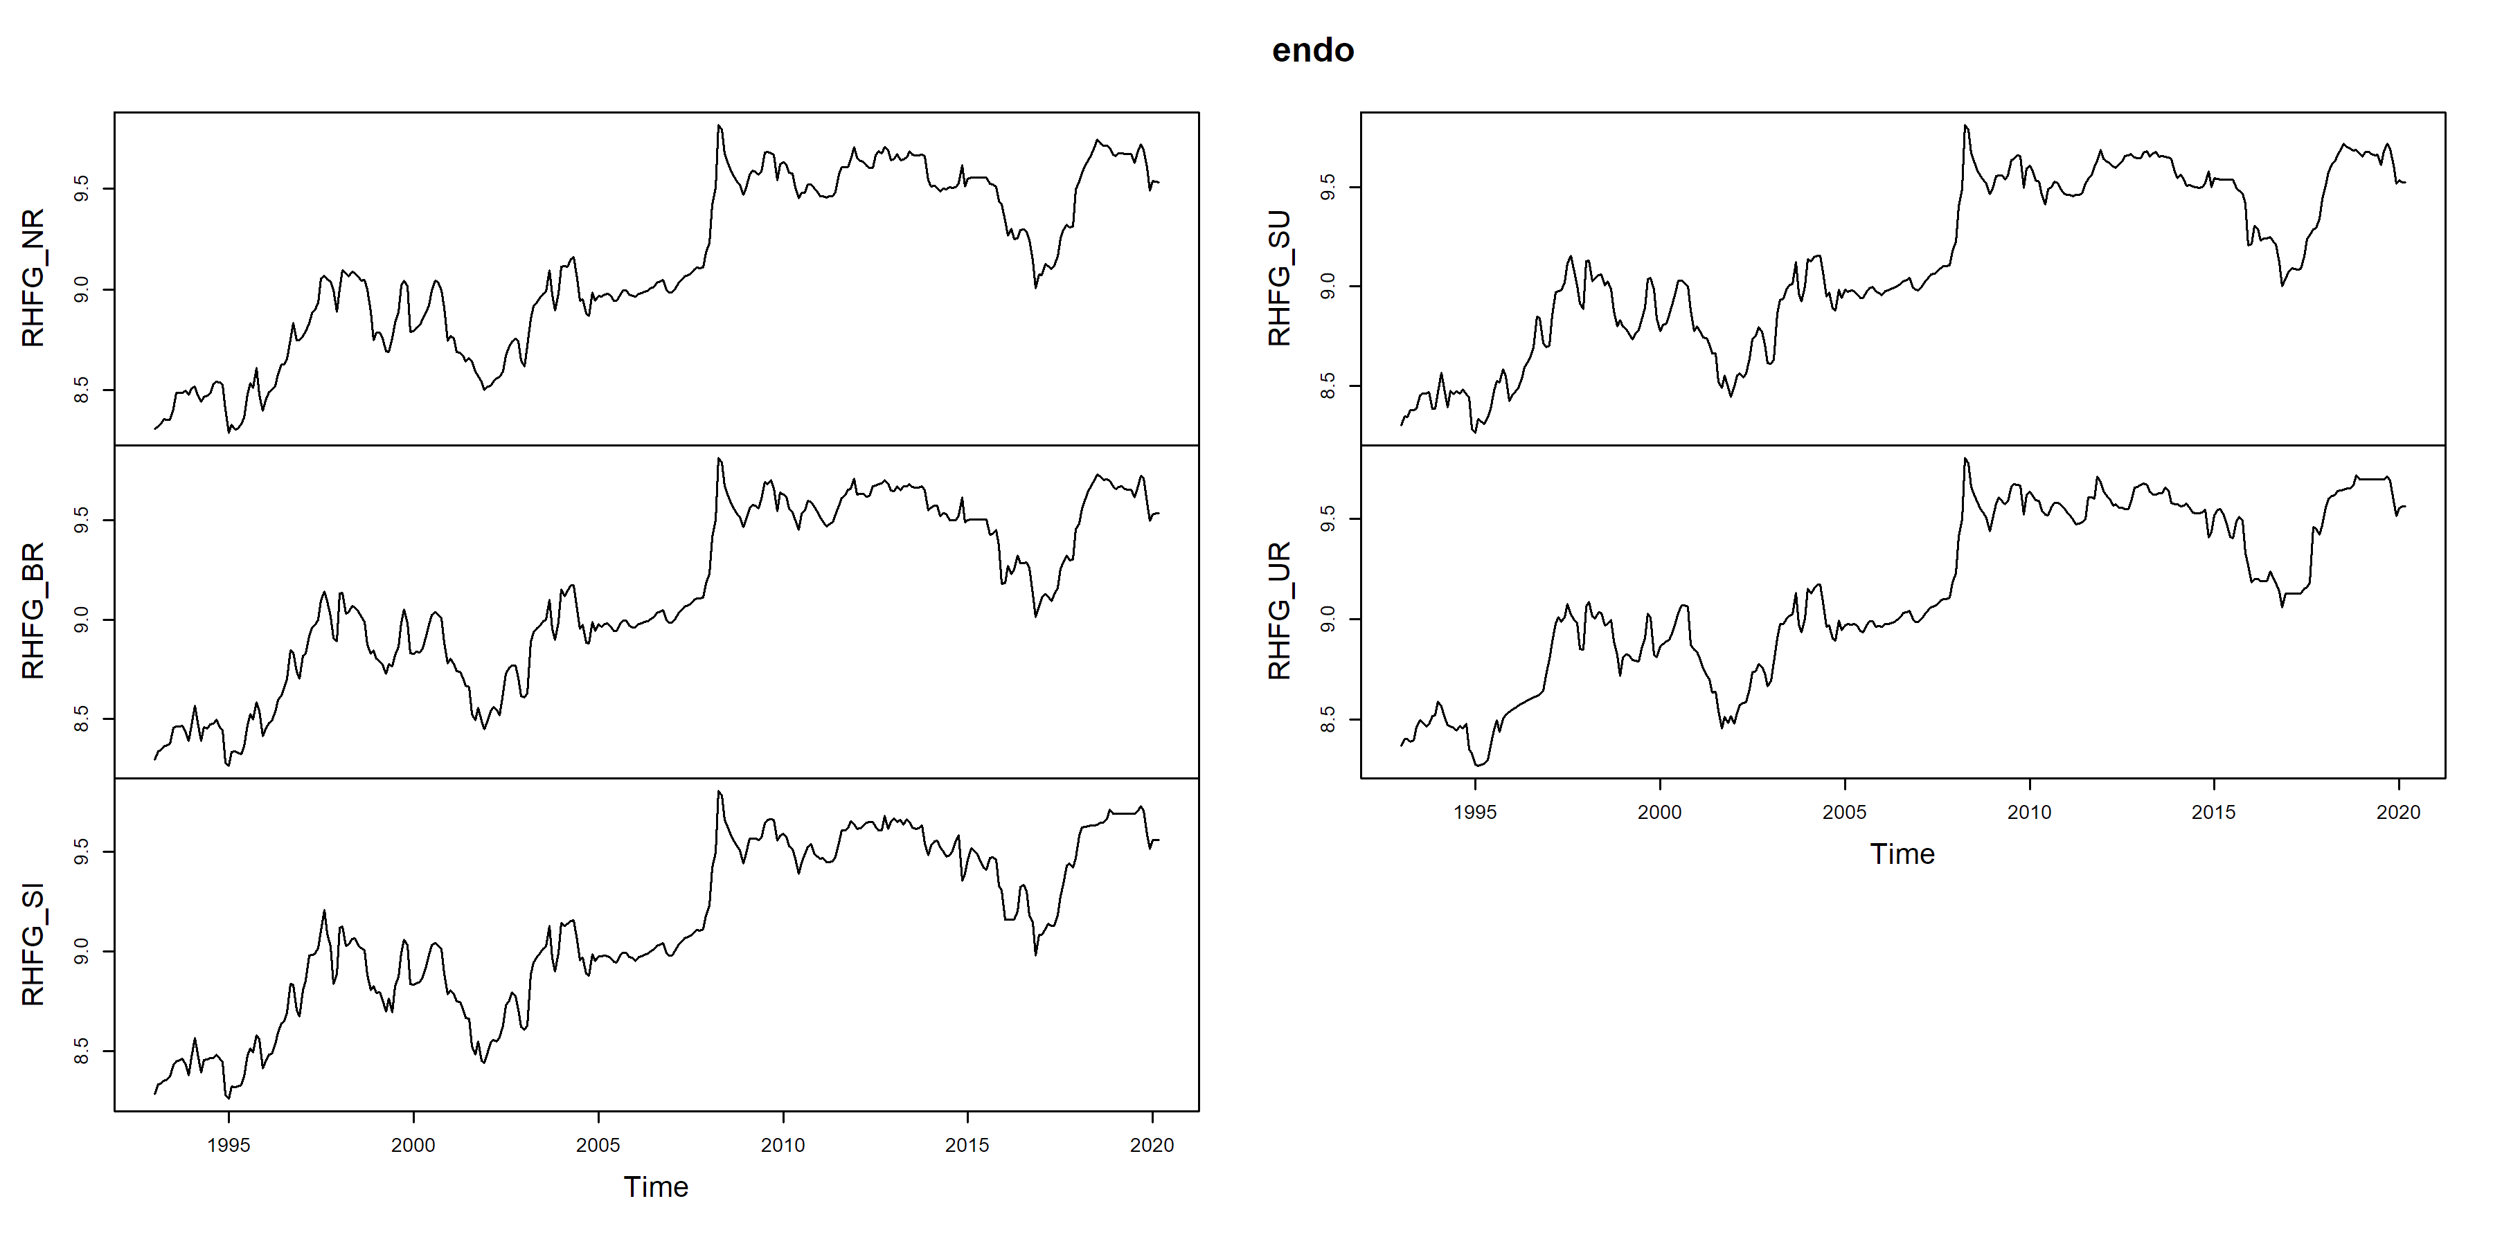

Slide 15
การทดสอบ Unit Root ของราคาข้าวหอมมะลิจังหวัดนครราชสีมา บุรีรัมย์ ศรีสะเกษ สุรินทร์ อุบลราชธานี
variable | level | spec | ADF_nlag | ADF_tau | DFGLS_nlag | DFGLS_tau | KPSS_nlag | KPSS_tau | Result
RHFG_NR | d0 | trend | 11 | -3.19* | 11 | -3.02** | 16 | 0.12* | TS
 | d0 | constant | 11 | -1.6 | 1 | -0.65 | 16 | 1.91***
 | d1 | trend | 0 | -15.50*** | 0 | -15.48*** | 16 | 0.038
 | d1 | constant | 0 | -15.52*** | 10 | -4.90*** | 16 | 0.039
RHFG_BR | d0 | trend | 10 | -2.5 | 10 | -2.51 | 16 | 0.13* | I(1)
 | d0 | constant | 1 | -1.88 | 1 | -0.54 | 16 | 1.57***
 | d1 | trend | 0 | -14.88*** | 0 | -14.89*** | 16 | 0.04
 | d1 | constant | 0 | -14.90*** | 0 | -14.70*** | 16 | 0.052
RHFG_SI | d0 | trend | 12 | -3.12 | 12 | -3.08** | 16 | 0.12 | I(1)
 | d0 | constant | 1 | -1.94 | 1 | -0.52 | 16 | 1.60***
 | d1 | trend | 0 | -14.84*** | 11 | -4.13*** | 16 | 0.037
 | d1 | constant | 0 | -14.85*** | 11 | -3.16*** | 16 | 0.046
RHFG_SU | d0 | trend | 11 | -3.06 | 11 | -3.04** | 16 | 0.12* | I(1)
 | d0 | constant | 1 | -1.9 | 1 | -0.53 | 16 | 1.59***
 | d1 | trend | 0 | -14.52*** | 0 | -14.40*** | 16 | 0.036
 | d1 | constant | 0 | -14.54*** | 10 | -3.61*** | 16 | 0.048
RHFG_UR | d0 | trend | 11 | -2.69 | 11 | -2.70* | 16 | 0.13* | I(1)
 | d0 | constant | 1 | -1.76 | 1 | -0.54 | 16 | 1.57***
 | d1 | trend | 0 | -14.96*** | 0 | -14.93*** | 16 | 0.04
 | d1 | constant | 0 | -14.98*** | 10 | -4.51*** | 16 | 0.045
ADF = Augmented Dickey Fuller Test มีสมมติฐานหลัก คือ ข้อมูล Unit Root (Non-stationary)
DFGLS = Augmented Dickey Fuller-GLS Test มีสมมติฐานหลัก คือ ข้อมูล Unit Root (Non-stationary)
KPSS = Kwiatkowski–Phillips–Schmidt–Shin Test มีสมมติฐานหลัก คือ ข้อมูล Unit Root (Non-stationary)

Slide 16
######################
# Johansen-Procedure #
######################
Test type: trace statistic , without linear trend and constant in cointegration
Eigenvalues (lambda):
[1] 2.825423e-01 1.968601e-01 1.798129e-01 1.199224e-01 1.492150e-02
[6] -5.204170e-18
Values of teststatistic and critical values of test:
test 10pct 5pct 1pct
r <= 4 | 4.89 7.52 9.24 12.97
r <= 3 | 46.40 17.85 19.96 24.60
r <= 2 | 110.83 32.00 34.91 41.07
r <= 1 | 182.07 49.65 53.12 60.16
r = 0 | 289.99 71.86 76.07 84.45

Slide 17
การเลือกจำนวนล่าช้า

